Slide 1
Открытка к 23 февраля
Технология
4 класс

Slide 2
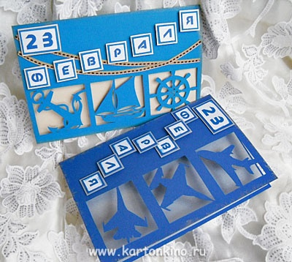
Для создания открытки к 23 февраля понадобятся:
- цветная бумага для пастели (для основы открытки), - офисная бумага (для вкладышей), - макетный или канцелярский нож, - клей

Slide 3
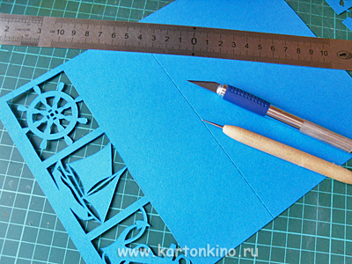
План работы:
Вырезаем, сгибаем основу открытки пополам.
Вырезаем прямоугольник из офисной бумаги размером чуть меньше сложенной открытки (длину и ширину открытки уменьшим на 5 мм – это и будет размер листочка для поздравительной надписи).
Декорируем его.
Приклеиваем к основе открытки.

Slide 4
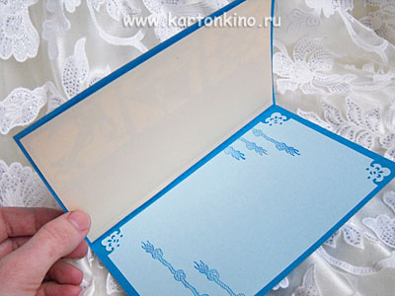
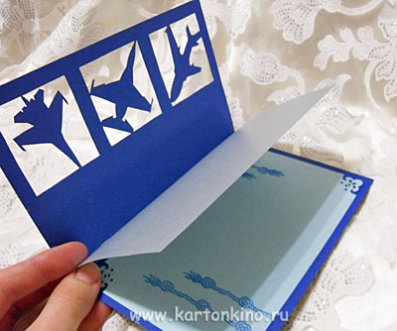
План работы:
Подготовим ещё один вкладыш для открытки – подложку между лицевой частью открытки и частью, на которой будет текст поздравления. Эта деталь приклеивается вдоль одной длинной стороны на расстоянии 2-3 мм от края, и подготавливается сгиб. Затем на этот маленький отворот наносится клей, и лист приклеивается вдоль линии сгиба открытки.

Slide 5
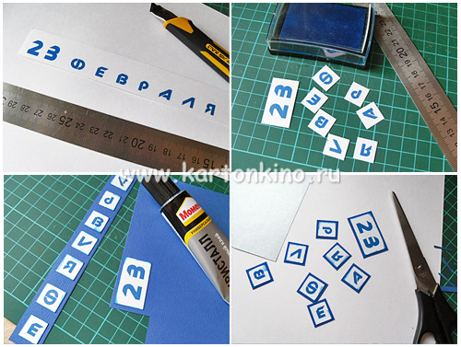
План работы:
Вырезаем отдельно каждую букву “квадратиком”, тонируем края и наклеиваем их на бумагу для пастели (из которой сделана основа открытки). Опять вырезаем – с небольшим припуском. И ещё раз наклеиваем – теперь на ту же бумагу, что использовалась для подложки (внутри открытки).

Slide 6
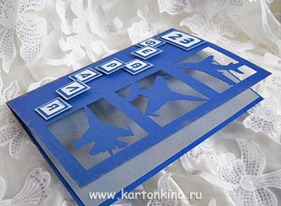
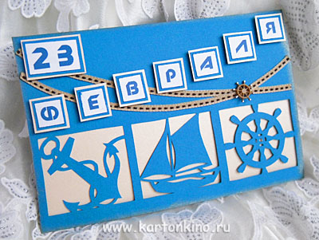
План работы:
Расположим буквы на лицевой стороне открытки по своему вкусу и наклеим каждую детальку. Это можно сделать хаотично, как в открытке с, или – по линии, как на открытке с якорем и штурвалом.

